Slide 1
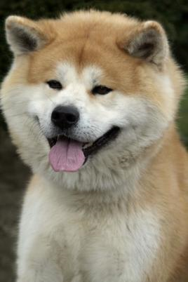
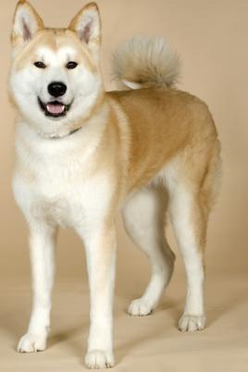
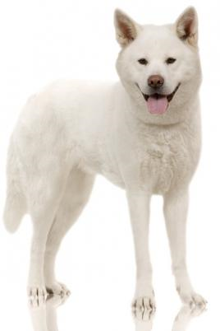

Slide 2
Akita inu

Slide 3
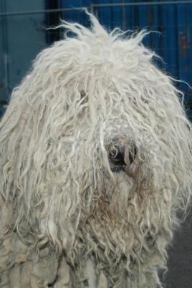
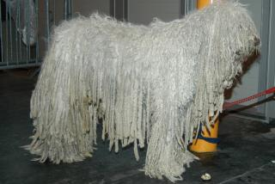
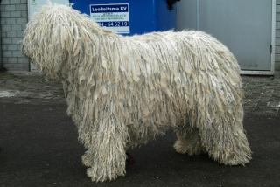

Slide 4
Komondor

Slide 5
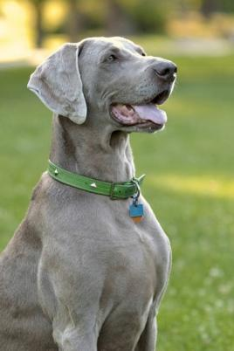
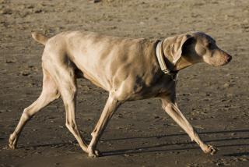
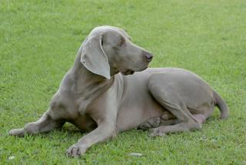

Slide 6
Weimaraner

Slide 7
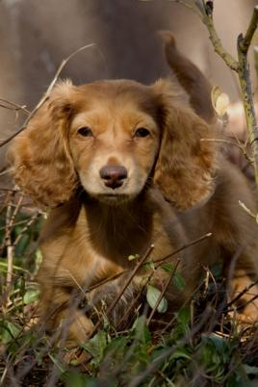
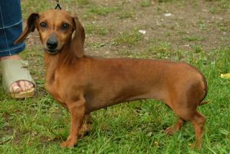
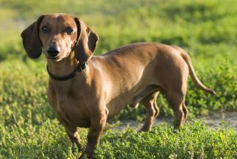

Slide 8
Dashond Kaninchen (korthaar, langhaar en ruwhaar)

Slide 9
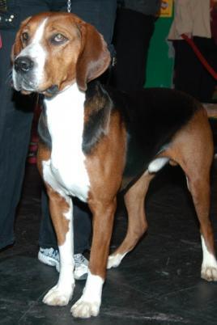
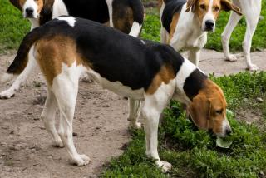
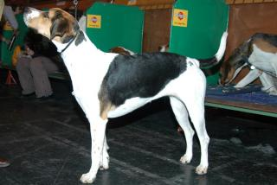

Slide 10
American Foxhound

Slide 11
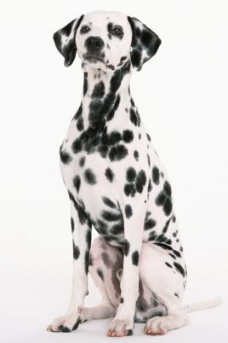
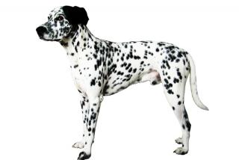
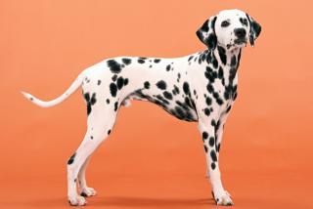

Slide 12
Dalmatische hond

Slide 13
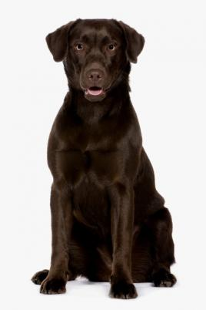
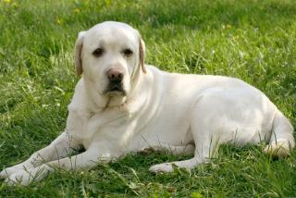

Slide 14
Labrador Retriever

Slide 15
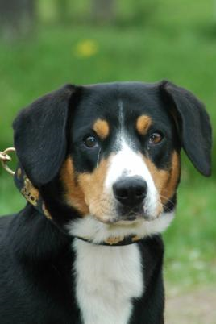
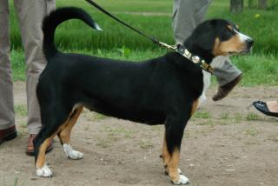
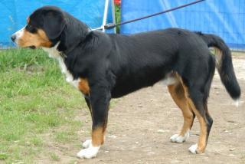

Slide 16
Appenzeller Sennenhond

Slide 17
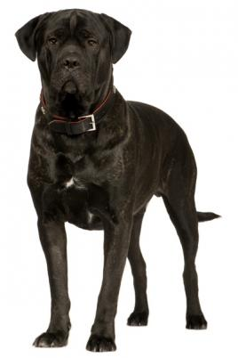
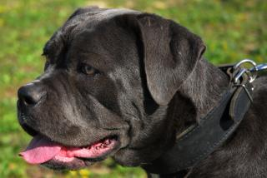
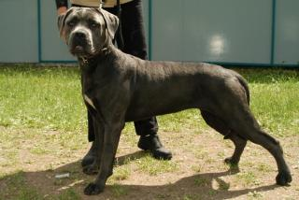

Slide 18
Cane Corso

Slide 19
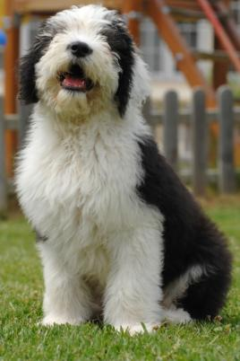
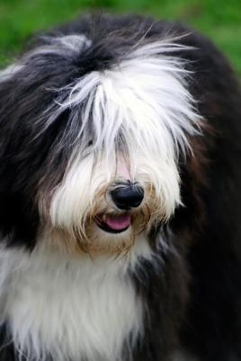
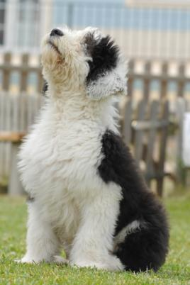

Slide 20
Bobtail of Old English Sheepdog

Slide 21
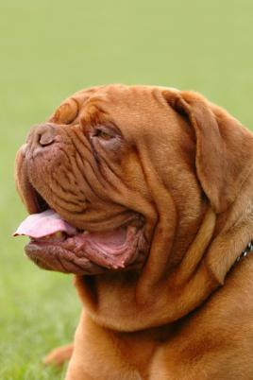
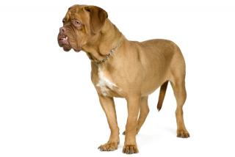
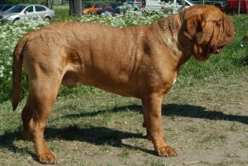

Slide 22
Bordeauxdog

Slide 23
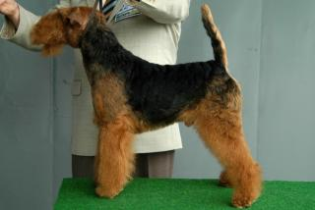
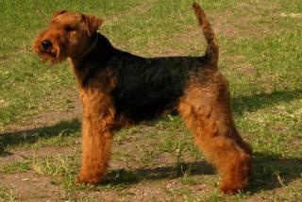
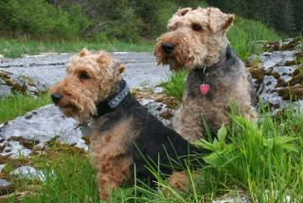

Slide 24
Welsh Terriër

Slide 25
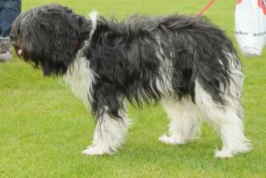
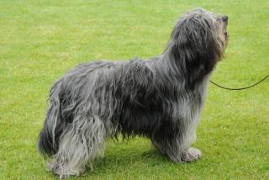
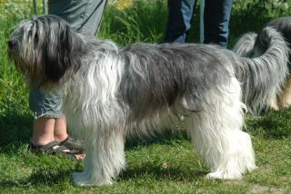

Slide 26
Schapendoes

Slide 27
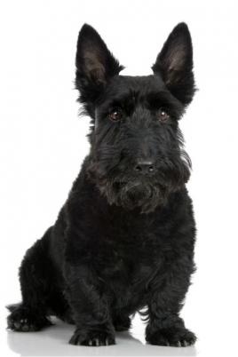
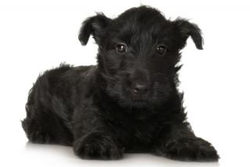
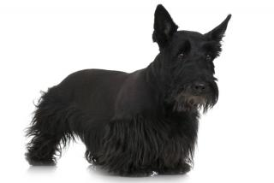

Slide 28
Schotse Terriër

Slide 29
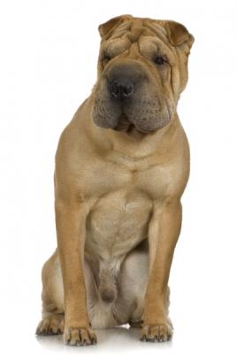
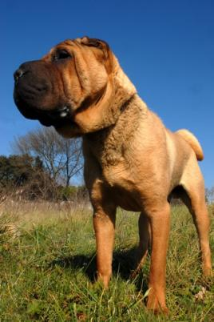
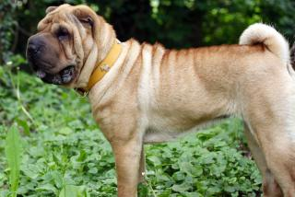

Slide 30
Shar Pei

Slide 31
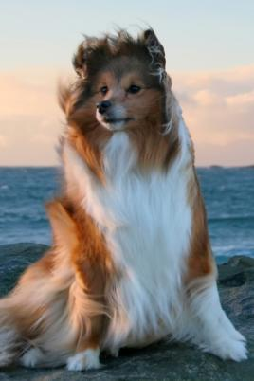
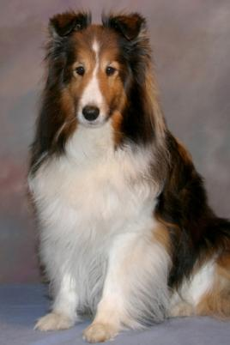
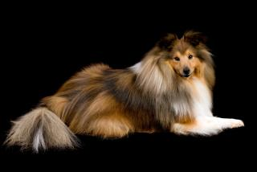

Slide 32
Shetland Sheepdog / Sheltie

Slide 33
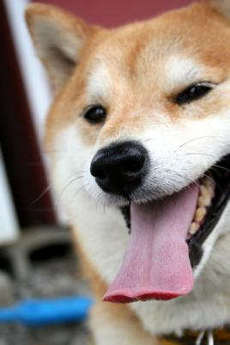
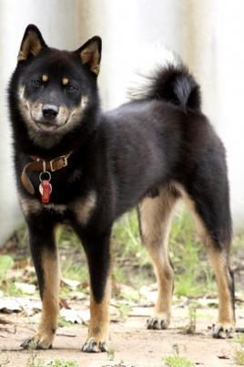
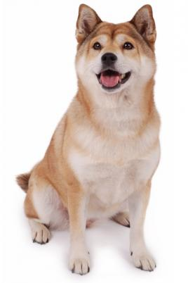

Slide 34
Shiba Inu

Slide 36
Shih Tzu

Slide 38
Siberische Husky

Slide 40
Chihuahua

Slide 42
Boxer

Slide 44
Thai Ridgeback

Slide 46
Sint Bernard

Slide 48
Staffordshire Bull Terriër

Slide 50
Tervuerense Herder

Slide 52
Braque Français

Slide 54
Airedale Terriër

Slide 56
Engelse Springer Spaniel

Slide 58
Border Terriër

Slide 60
Whippet

Slide 62
Boston Terriër

Slide 64
Beagle

Slide 66
Engelse Setter

Slide 68
Chinese Naakthond

Slide 70
Chow Chow

Slide 72
Bull Terriër

Slide 74
Dashond Dwerg (korthaar, langhaar en ruwhaar)

Slide 76
Dobermann

Slide 78
Alaska Malamute

Slide 80
Afghaanse windhond

Slide 82
Drentsche Patrijshond

Slide 84
Duitse Brak

Slide 86
Welsh Corgi Pembroke

Slide 88
Duitse Dog

Slide 90
Duitse Herdershond

Slide 92
Duitse Pincher

Slide 94
Engelse Bulldog

Slide 96
Dwergschnauzer

Slide 98
Franse Herdershond (Beauceron)

Slide 100
Engelse Cocker Spaniel

Slide 102
Flatcoated Retriever

Slide 104
Fox Terriër (draadhaar en gladhaar)

Slide 106
Foxhound

Slide 108
Franse Bulldog

Slide 110
Pekingees

Slide 112
Peruaanse naakthond

Slide 114
Cavalier King Charles Spaniel

Slide 116
Greyhound

Slide 118
Jack Russell Terriër

Slide 120
Groenlandhond

Slide 122
Havanezer

Slide 124
Dashond Standaard (korthaar, langhaar en ruwhaar)

Slide 126
Hollandse Herdershond (kortharig, ruwharig of langharig)

Slide 128
Dwergpincher

Slide 130
Ierse Setter

Slide 132
Ierse Wolfshond

Slide 134
Keeshond (dwerg en klein)

Slide 136
Keeshond (groot en middenslag)

Slide 138
Parson Russel Terriër

Slide 140
King Charles Spaniel

Slide 142
Barzoi

Slide 144
Kooikerhondje

Slide 146
Laekense Herder

Slide 148
Leonberger

Slide 150
Middenslagschnauzer

Slide 152
Newfoundlander

Slide 154
Lhasa Apso

Slide 156
Maltezer

Slide 158
Pyreneese Berghond

Slide 160
Mastiff

Slide 162
Bearded Collie

Slide 164
Berner Sennenhond

Slide 166
Friese Stabij / Stabyhoun

Slide 168
Golden Retriever

Slide 170
Bloedhond

Slide 172
Mechelse Herder

Slide 174
Basenji

Slide 176
Mopshond

Slide 178
Novia Scotia Duck Tolling Retriever

Slide 180
Border Collie

Slide 182
Groenendaeler

Slide 184
West Highland White Terriër

Slide 186
Schipperke

Slide 188
Schotse Herdershond (korthaar en langhaar)

Slide 190
Argentijnse Dog

Slide 192
Amerikaanse Cocker Spaniel

Slide 194
Yorkshire Terriër

Slide 196
American Staffordshire Terriër

Slide 198
Australian Shepherd

Slide 200
Australian Cattle Dog

Slide 202
Pointer

Slide 204
Rhodesian Ridgeback (Pronkrug)

Slide 206
Riesenschnauzer

Slide 208
Saluki

Slide 210
Basset Grand Griffon Vendeen

Slide 212
Rottweiler

Slide 214
Tibetaanse Mastiff

Slide 216
Bouvier des Flandres

Slide 218
Duitse Staande Hond (draadhaar, korthaar, langhaar)

Slide 220
Cairn Terriër

Slide 222
Welsh Springer Spaniel

Slide 224
Tatra

Slide 226
Samojeed

Slide 228
Poedel Dwerg

Slide 230
Otterhound

Slide 232
Vizsla

